Slide 1

A ERA DA CLOUD
Desvendando os Segredos da Cloud Computing
Ana b. iannotta

Slide 2

INTRODUÇÃO
Nuvens e Estrelas: Uma Jornada pela Cloud Computing
Bem-vindo à galáxia da Cloud Computing, onde as possibilidades são tão vastas quanto o espaço sideral.
Assim como a Força permeia toda a galáxia, a Cloud Computing permeia todos os aspectos da tecnologia empresarial, oferecendo um poder incomparável para empresas de todos os tamanhos e setores.
Que a Força esteja com você enquanto nos aventuramos pelas nuvens e estrelas da Cloud Computing!

Slide 3
01
Infraestrutura Estelar na Nuvem

Slide 4
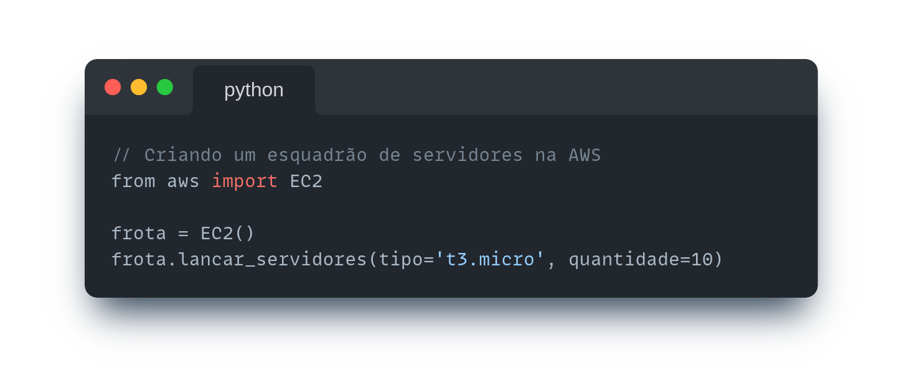
INFRAESTRUTURA ESTELAR NA NUVEM
Construindo Bases Galácticas
Na galáxia da Cloud Computing, a Infraestrutura como Serviço (IaaS) é como construir uma Estrela da Morte. Você tem o poder de criar e dimensionar servidores como quiser. Por exemplo, usando a AWS, você pode lançar uma frota de servidores EC2 em segundos:

Slide 5
02
Desenvolvimento Jedi na Nuvem

Slide 6
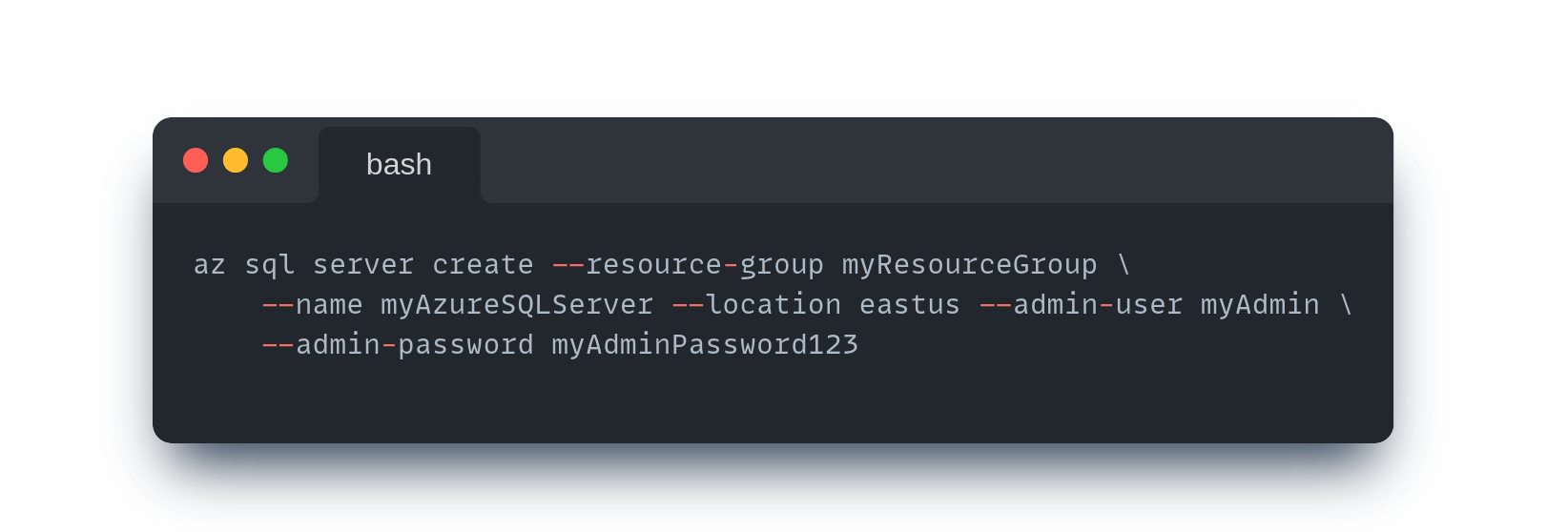
DESENVOLVIMENTO JEDI NA NUVEM
Codificando com o Sabre de Luz
Desenvolvimento na nuvem é como treinar para se tornar um Jedi. Com a Plataforma como Serviço (PaaS), como o Microsoft Azure, você tem acesso a ferramentas poderosas para construir suas próprias armas de software. Por exemplo, configurando um banco de dados SQL no Azure:

Slide 7
03
Integração da Força na Nuvem

Slide 8
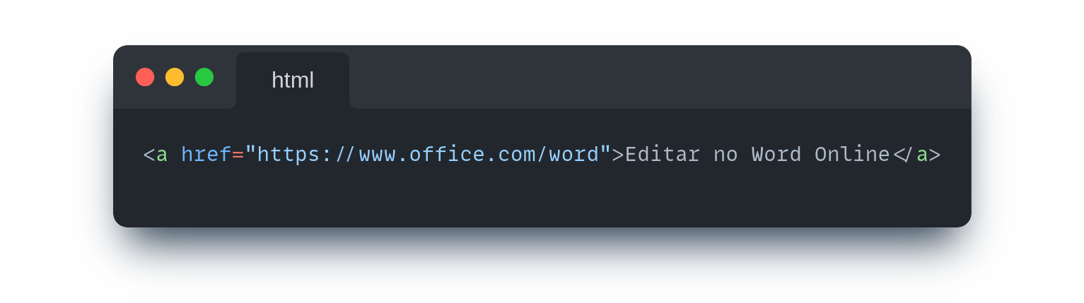
INTEGRAÇÃO DA FORÇA NA NUVEM
Unindo a Aliança
A nuvem é onde as diferentes facções se unem para derrotar o Império. Com Software como Serviço (SaaS), como o Office 365, você pode colaborar em documentos e planilhas em tempo real, como se estivesse na mesma sala de conferência. Por exemplo, compartilhando um documento do Word Online:

Slide 9
04
Análise da Força na Nuvem

Slide 10
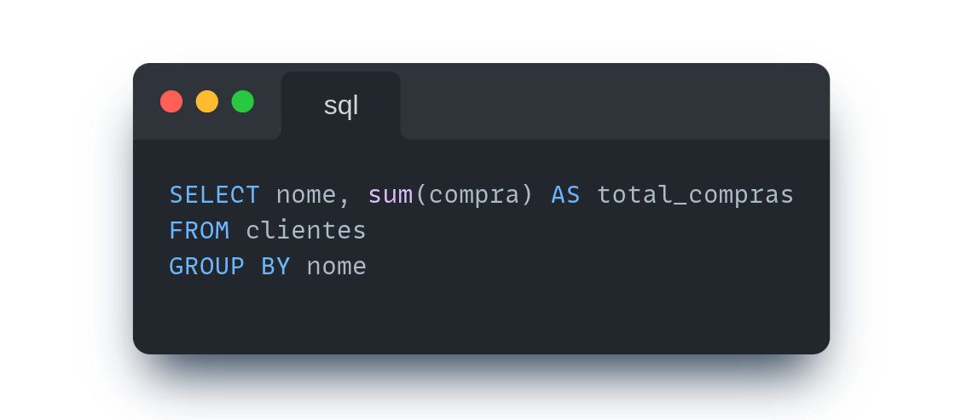
ANÁLISE DA FORÇA NA NUVEM
Dominando a Arte da Previsão
Analisar dados na nuvem é como usar a Força para prever o futuro. Com o Google Cloud Platform e sua ferramenta BigQuery, você pode explorar grandes conjuntos de dados para encontrar insights valiosos. Por exemplo, executando uma consulta no BigQuery:

Slide 11
AGRADECIMENTOS

Slide 12
EXPLORANDO A GALÁXIA DA CLOUD COMPUTING
A Cloud Computing é como viajar para uma galáxia muito, muito distante, cheia de possibilidades emocionantes. Com a infraestrutura, desenvolvimento, integração e análise na nuvem, as empresas podem alcançar novos patamares de eficiência e inovação. Que a Força esteja com você enquanto embarca nessa jornada na nuvem!
Esse Ebook foi gerado por IA, e diagramado por humano.
O conteúdo foi gerado para fins didáticos e não foi realizada uma validação cuidadosa humana, podendo conter erros gerados pela IA.

